Slide 1

Der Open Library Badge oder wie Bibliotheken offener werden
31.03.2025
5. Treffen
Community of Practice
Co-WOERK | Dieser Foliensatz ist, mit Ausnahme des Co-WOERK Logos und sofern nicht für einzelne Inhalte anders angegeben, lizensiert unter der Creative Commons Lizenz CC-BY 4.0

Slide 2

Gliederung
Willkommen und Recap zum Projekt
Warm-up
Der Open Library Badge
Ausblick
Vernetzung

Slide 3


Das Projekt Co-WOERK
BMBF-Verbundvorhaben in der Förderlinie „Stärkung, Erweiterung und Vernetzung von OER-Communities“ (OE_COM)
5 beteiligte Standorte
Laufzeit: Juni 2024 bis Mai 2027
Projektziel: Etablierung einer OER-Community für die Bereiche Hochschullehre und berufliche Bildung
auf Basis der OER-Strategie des BMBF (2022)
@co.woerk

Slide 4




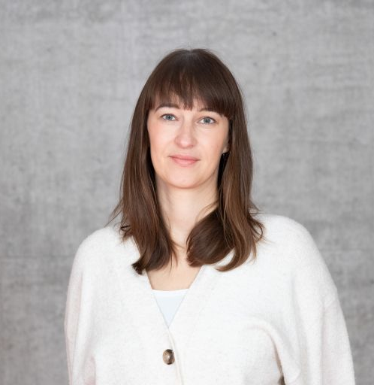
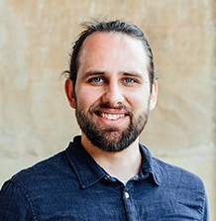
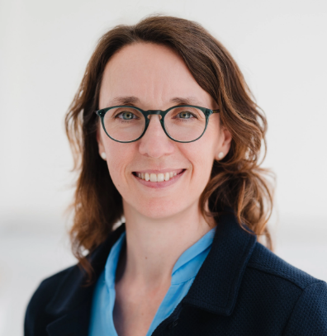
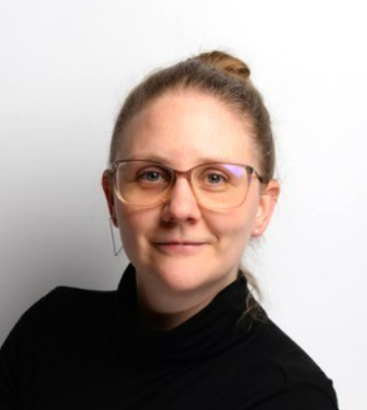
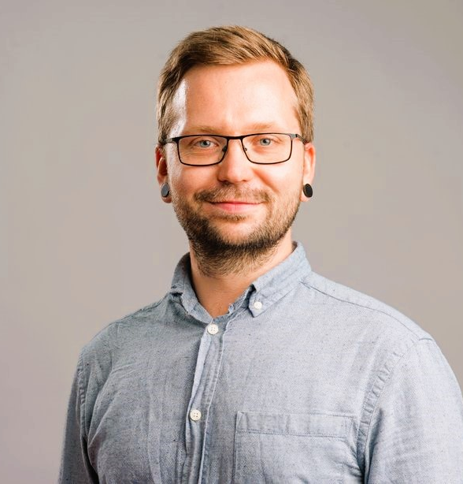
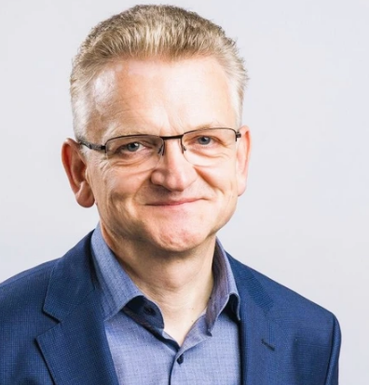



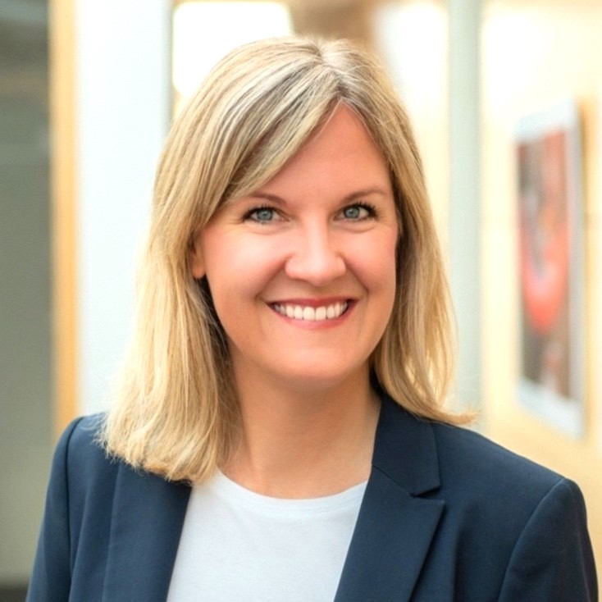
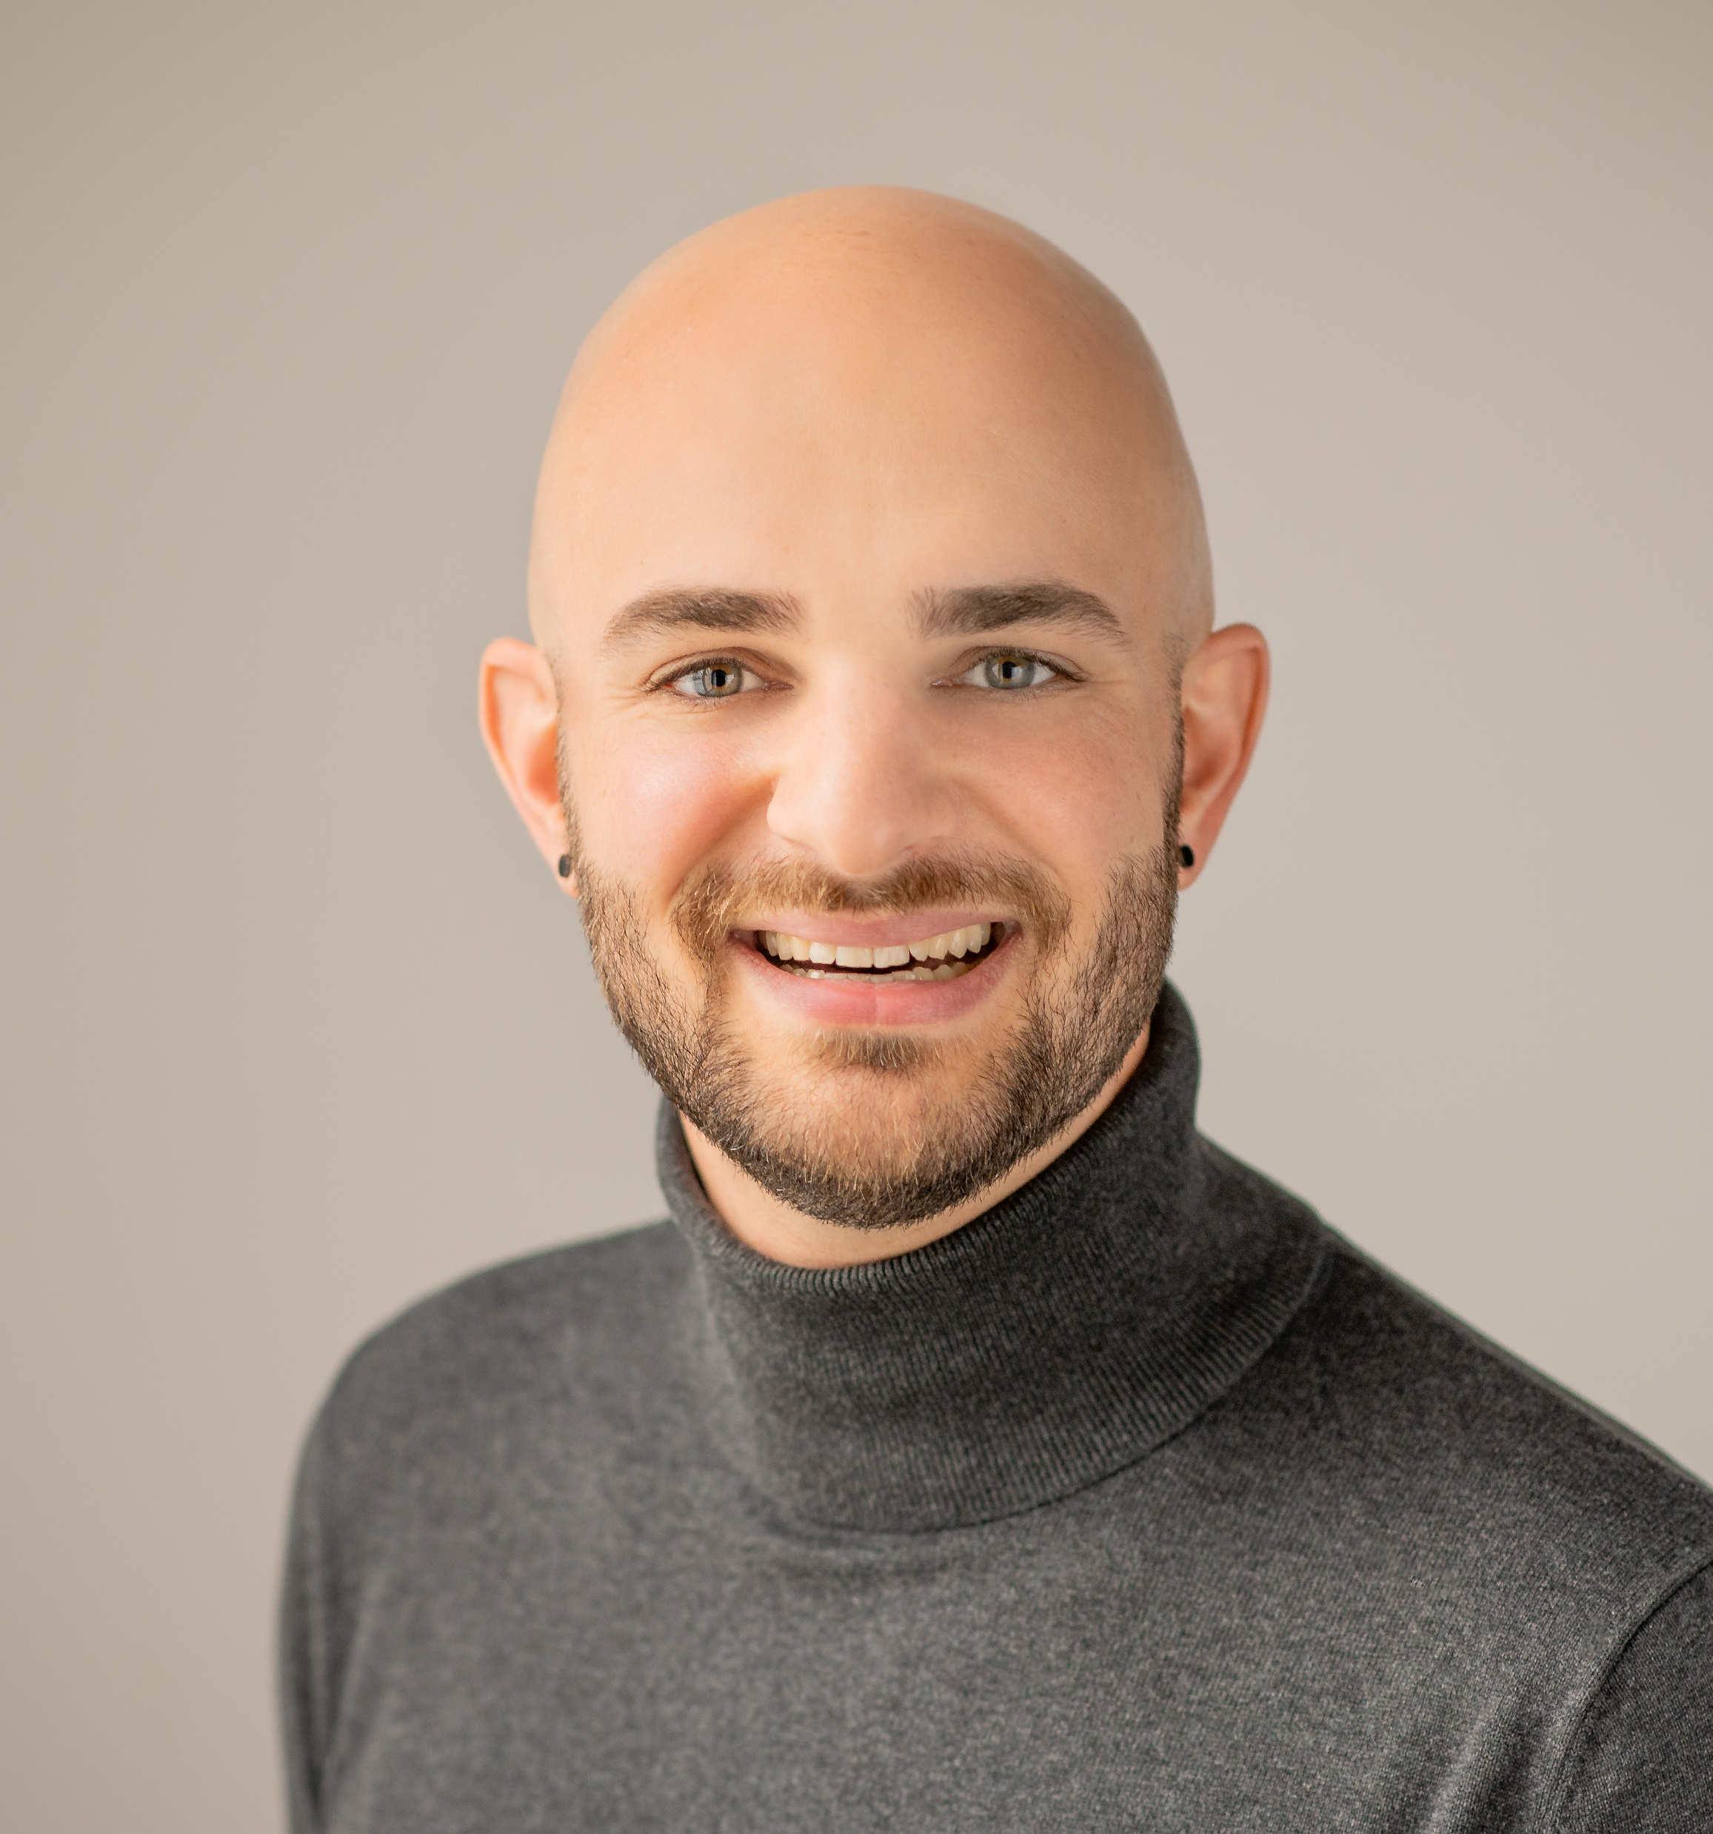
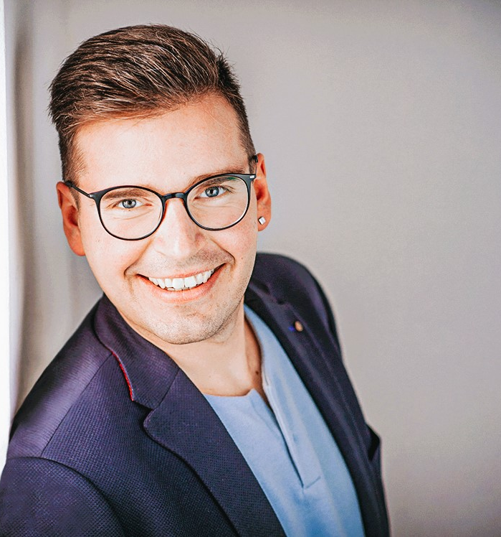
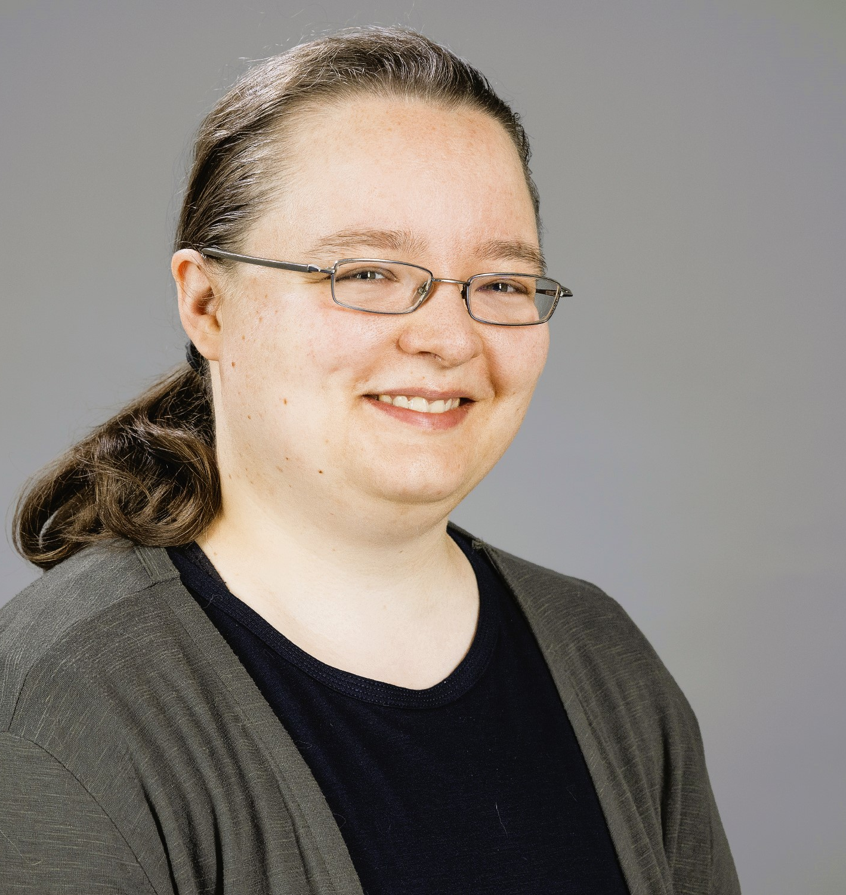
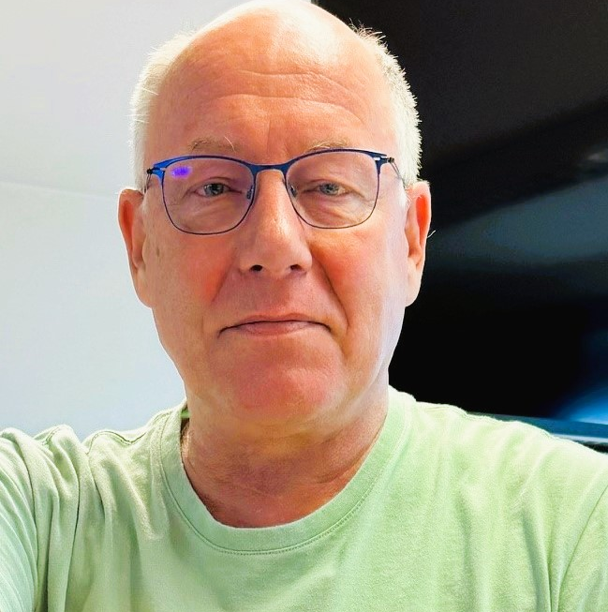
Team
Nancy Walter
Zentrum für Qualitätsentwicklung in Lehre und Studium (ZfQ)
Miguel Paker
ZfQ
Dr. Christin Barbarino
Zentrum für
Lehre und Lernen (ZLL)
Tanja Jeschke
Informations-, Kommunikations- und Medien-zentrum (IKMZ)
Matthias Kernig
IKMZ
Boguslaw Malys
IKMZ
Gesina Seyfert
Fachbereich Soziale Arbeit, Bildung und Erziehung
Hochschulzentrum für Berufliche Lehrkräftebildung (HBL)
Immanuel Pereira Delgado
HBL
Chris Dömlang
HBL
Silvia Retzlaff
Wirtschafts- und Sozialwissen-schaftliche Fakultät
Institut für Wirtschafts-pädagogik (iWIP)
Karsten Herzog
Philosophische Fakultät
Institut für Berufspädagogik (ibp)

Slide 5
Code of Conduct
Regelmäßige Teilnahme an den Treffen.
Aktive Vor- und Nachbereitung der Treffen.
Bei Wortmeldungen nutze ich die Funktion Hand heben.
Wenn ich nicht spreche, ist mein Mikro aus.
Mein Bild ist eingeschaltet.
Ich kommuniziere und diskutiere in der Community mit Anderen wertschätzend.
Die Community ist ein Safe Space, „sensible“ Erfahrungen bleiben in der Gruppe.

Slide 6

Warm-up
Was war ein Highlight in Ihrer letzten Woche? Was war ein Lowlight?
https://toolbox-gute-arbeit.de/check-in-generator/ Stand: 31.3.25

Slide 7

erstmals 2016 vergeben
belohnt Einsatz für mehr Offenheit in Wissenschaft und Gesellschaft
2020 Überarbeitung der Kriterien
15 Kriterien, die gemeinschaftlich erarbeitet wurden
mind. 5 Kriterien erfüllen

Slide 8
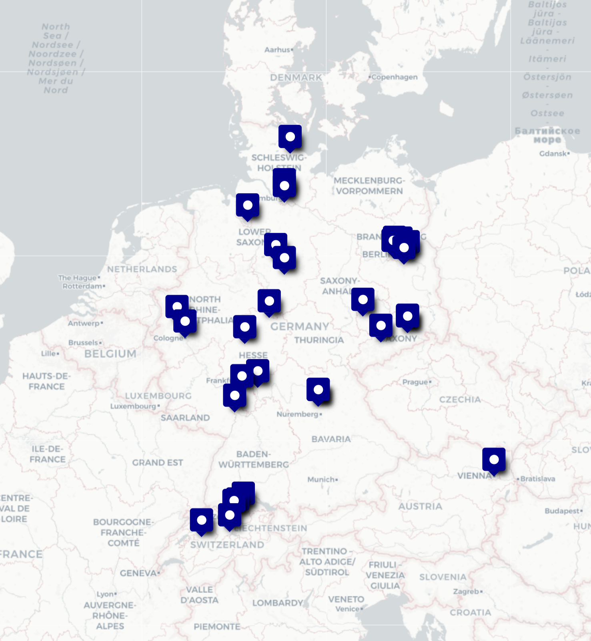
Träger:innen des OLB 2020
Quelle: https://zenodo.org/records/7057791 / Abrufdatum: 25.11. 2025 / CC0 1.0

Slide 9
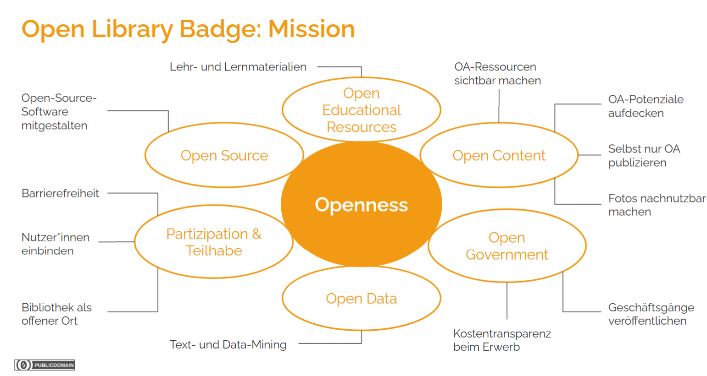
Quelle: https://zenodo.org/records/7057791 / Abrufdatum: 25.11. 2025 / CC0 1.0

Slide 10







Quelle: https://zenodo.org/records/7057791 / Abrufdatum: 25.11. 2025 / CC0 1.0

Slide 11
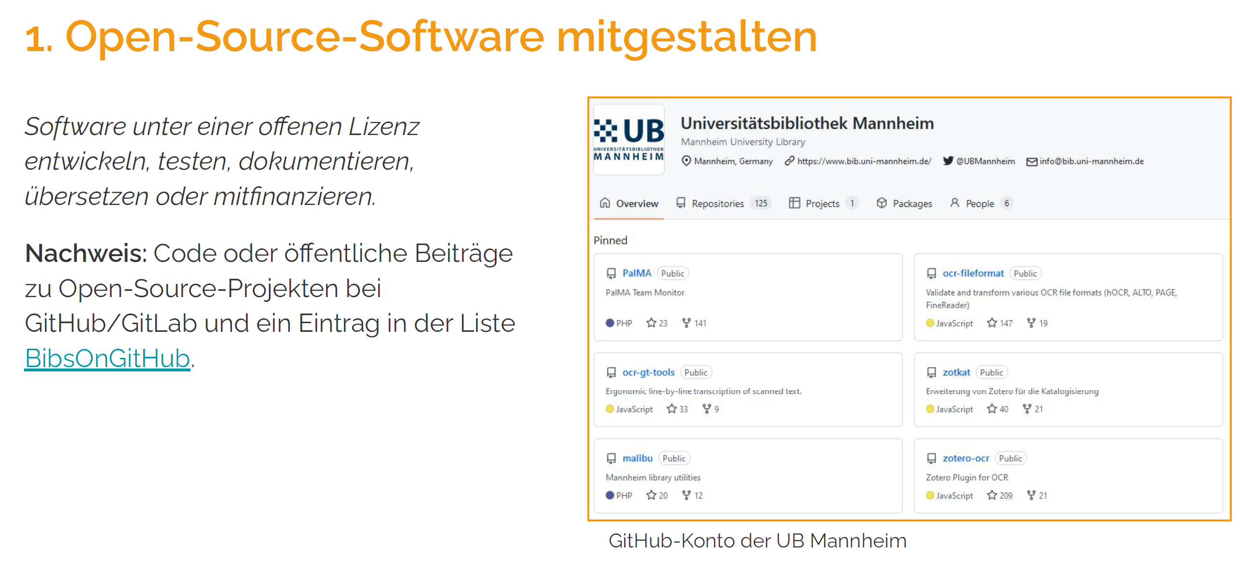
Quelle: https://zenodo.org/records/7057791 / Abrufdatum: 25.11. 2025 / CC0 1.0

Slide 12
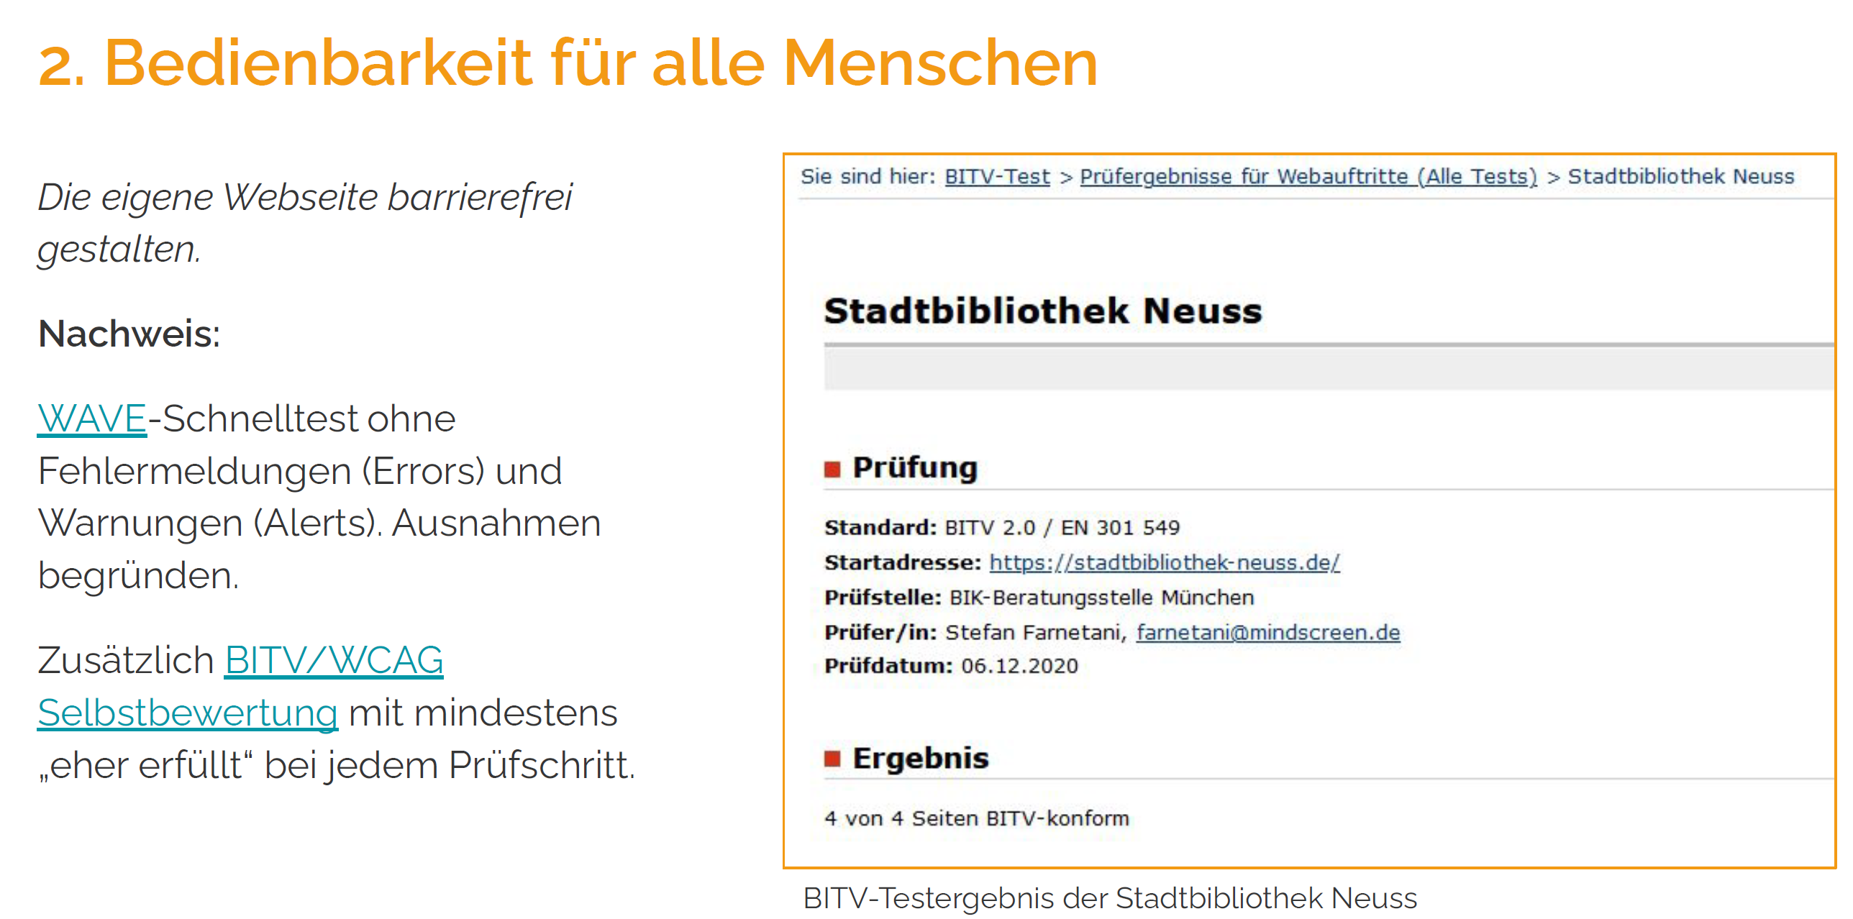
Quelle: https://zenodo.org/records/7057791 / Abrufdatum: 25.11. 2025 / CC0 1.0

Slide 13
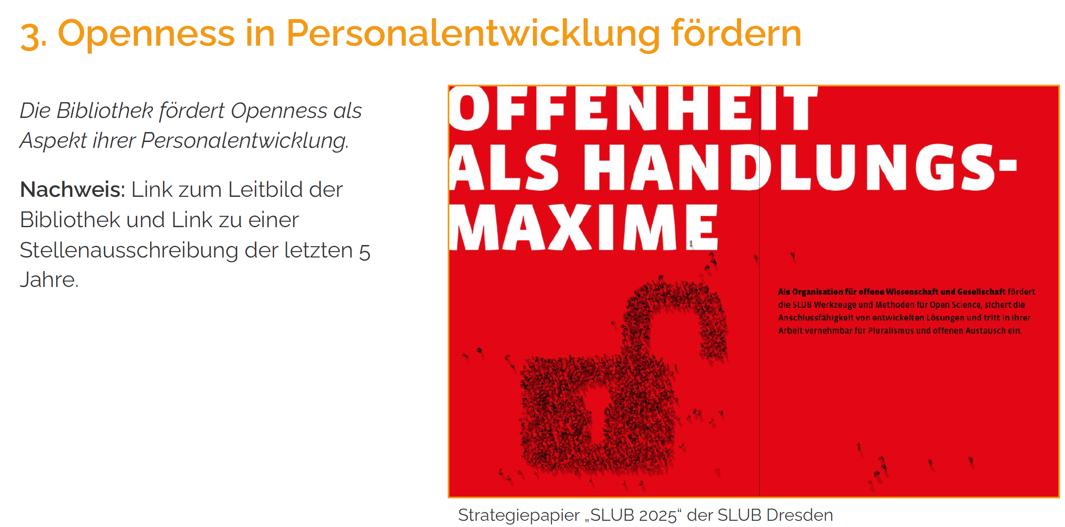
Quelle: https://zenodo.org/records/7057791 / Abrufdatum: 25.11. 2025 / CC0 1.0

Slide 14
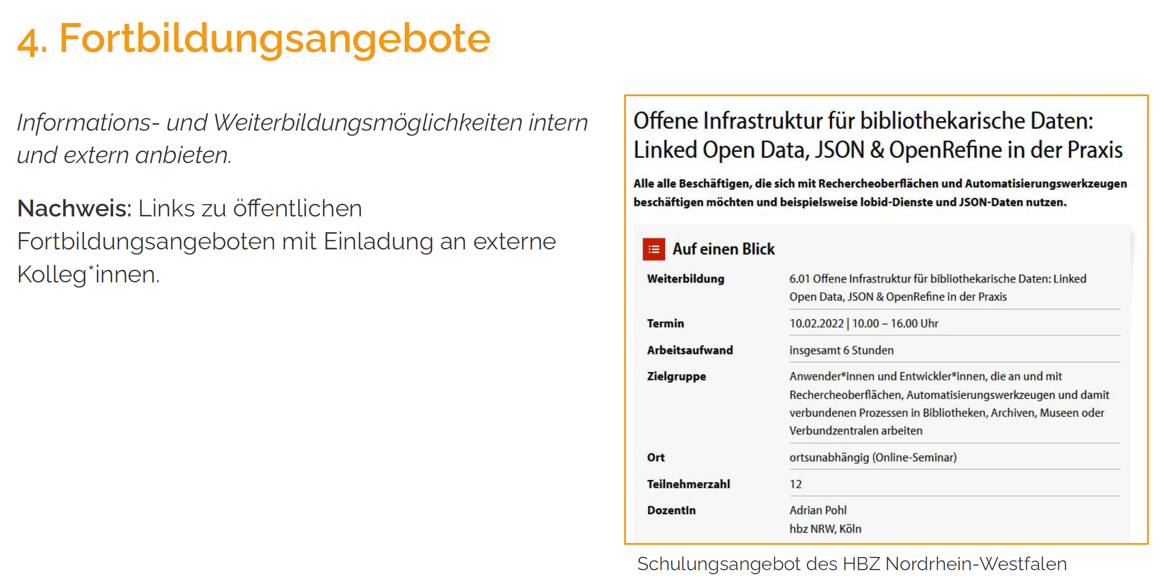
Quelle: https://zenodo.org/records/7057791 / Abrufdatum: 25.11. 2025 / CC0 1.0

Slide 15
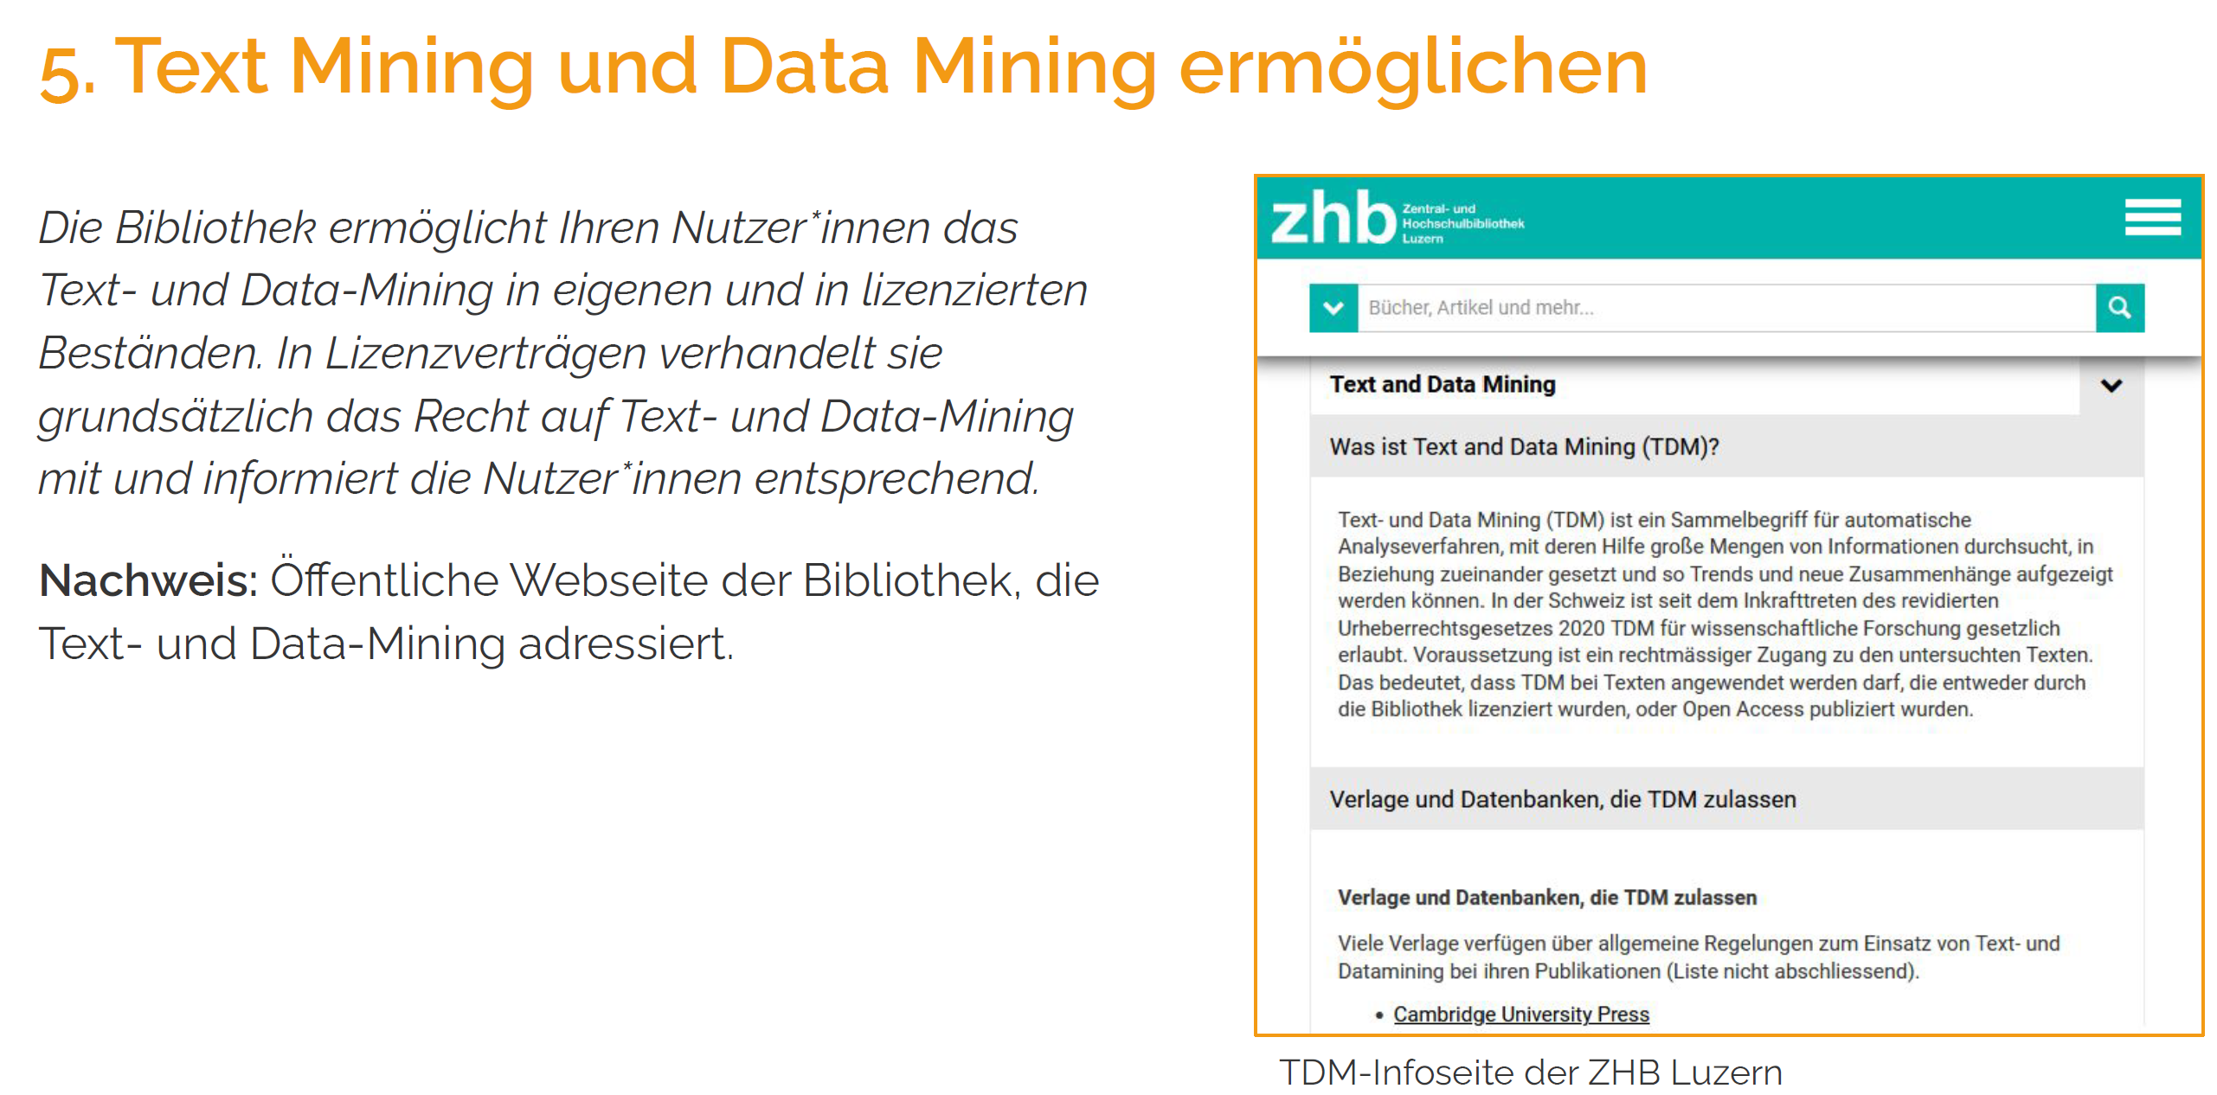
Quelle: https://zenodo.org/records/7057791 / Abrufdatum: 25.11. 2025 / CC0 1.0

Slide 16
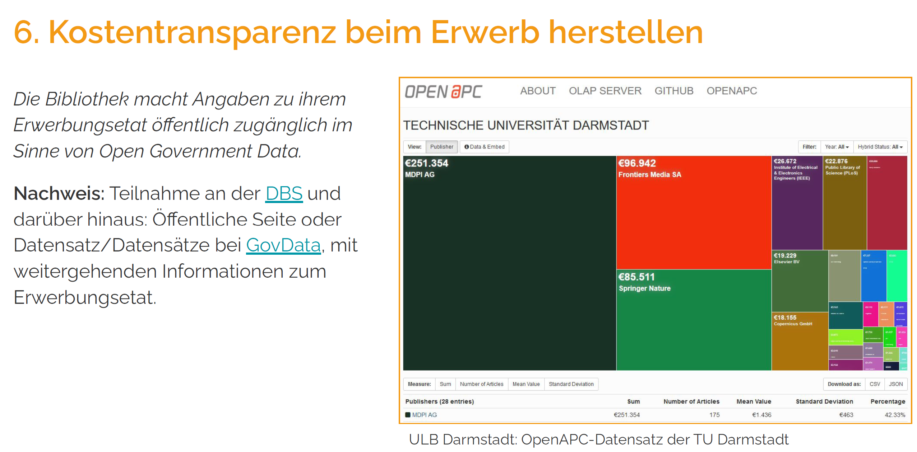
Quelle: https://zenodo.org/records/7057791 / Abrufdatum: 25.11. 2025 / CC0 1.0

Slide 17
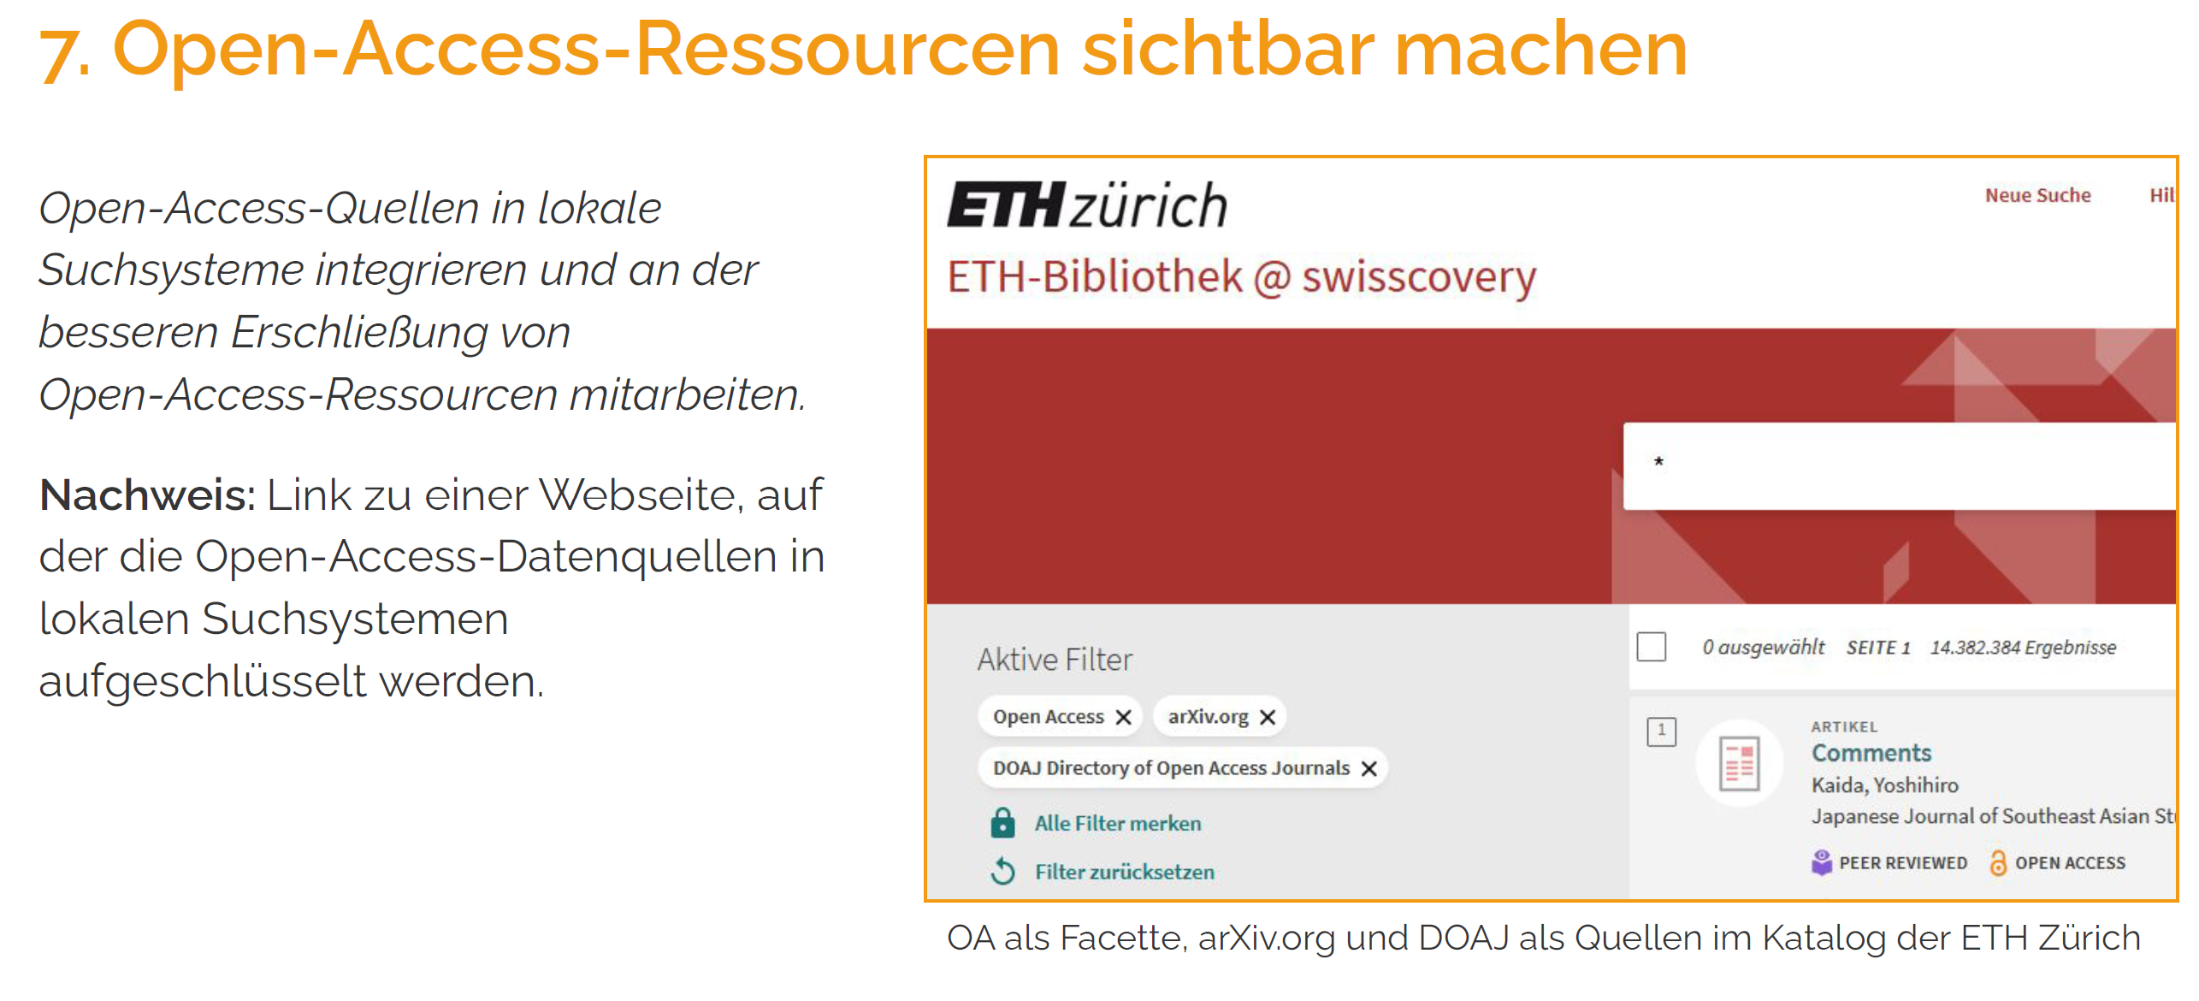
Quelle: https://zenodo.org/records/7057791 / Abrufdatum: 25.11. 2025 / CC0 1.0

Slide 18
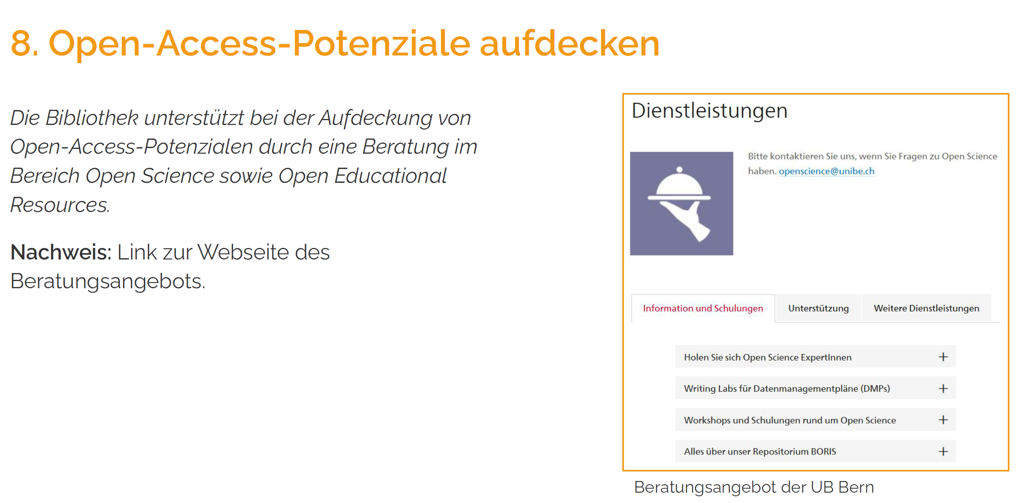
Quelle: https://zenodo.org/records/7057791 / Abrufdatum: 25.11. 2025 / CC0 1.0

Slide 19
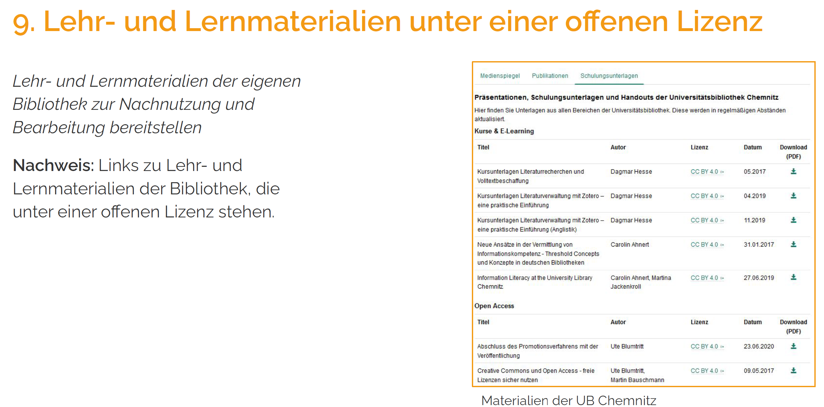
Quelle: https://zenodo.org/records/7057791 / Abrufdatum: 25.11. 2025 / CC0 1.0

Slide 20
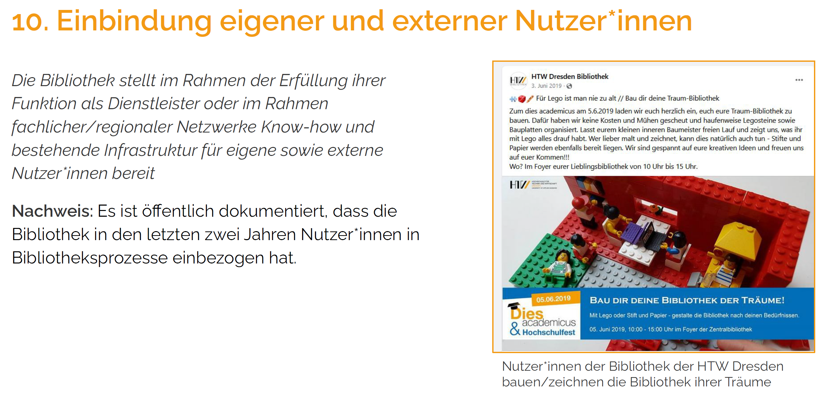
Quelle: https://zenodo.org/records/7057791 / Abrufdatum: 25.11. 2025 / CC0 1.0

Slide 21
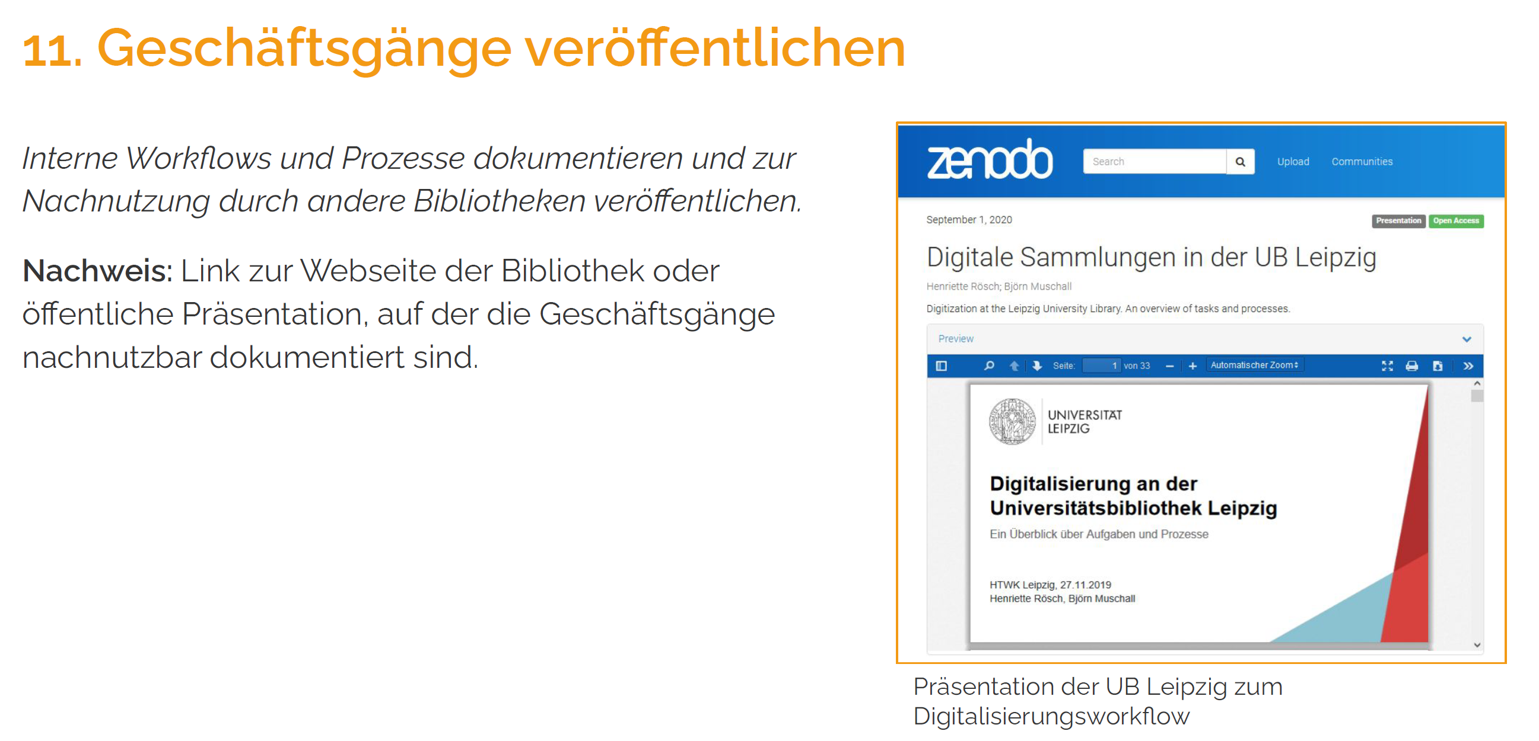
Quelle: https://zenodo.org/records/7057791 / Abrufdatum: 25.11. 2025 / CC0 1.0

Slide 22
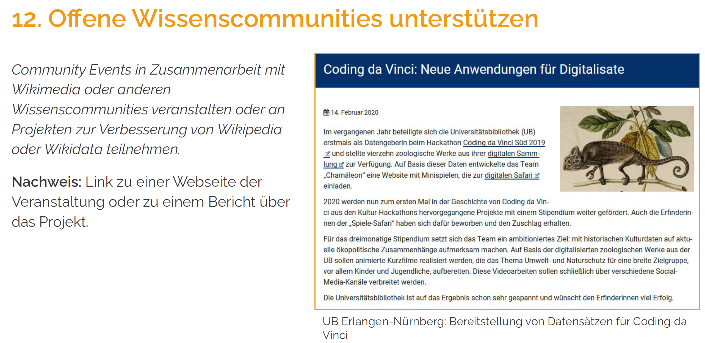
Quelle: https://zenodo.org/records/7057791 / Abrufdatum: 25.11. 2025 / CC0 1.0

Slide 23
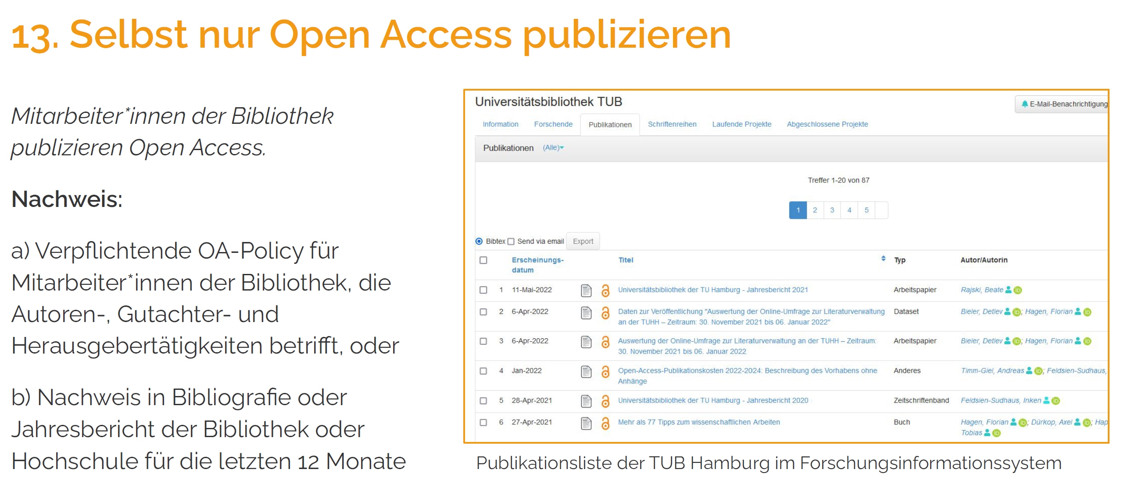
Quelle: https://zenodo.org/records/7057791 / Abrufdatum: 25.11. 2025 / CC0 1.0

Slide 24
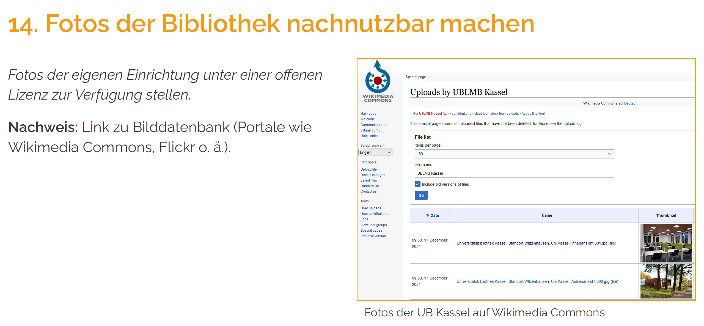
Quelle: https://zenodo.org/records/7057791 / Abrufdatum: 25.11. 2025 / CC0 1.0

Slide 25
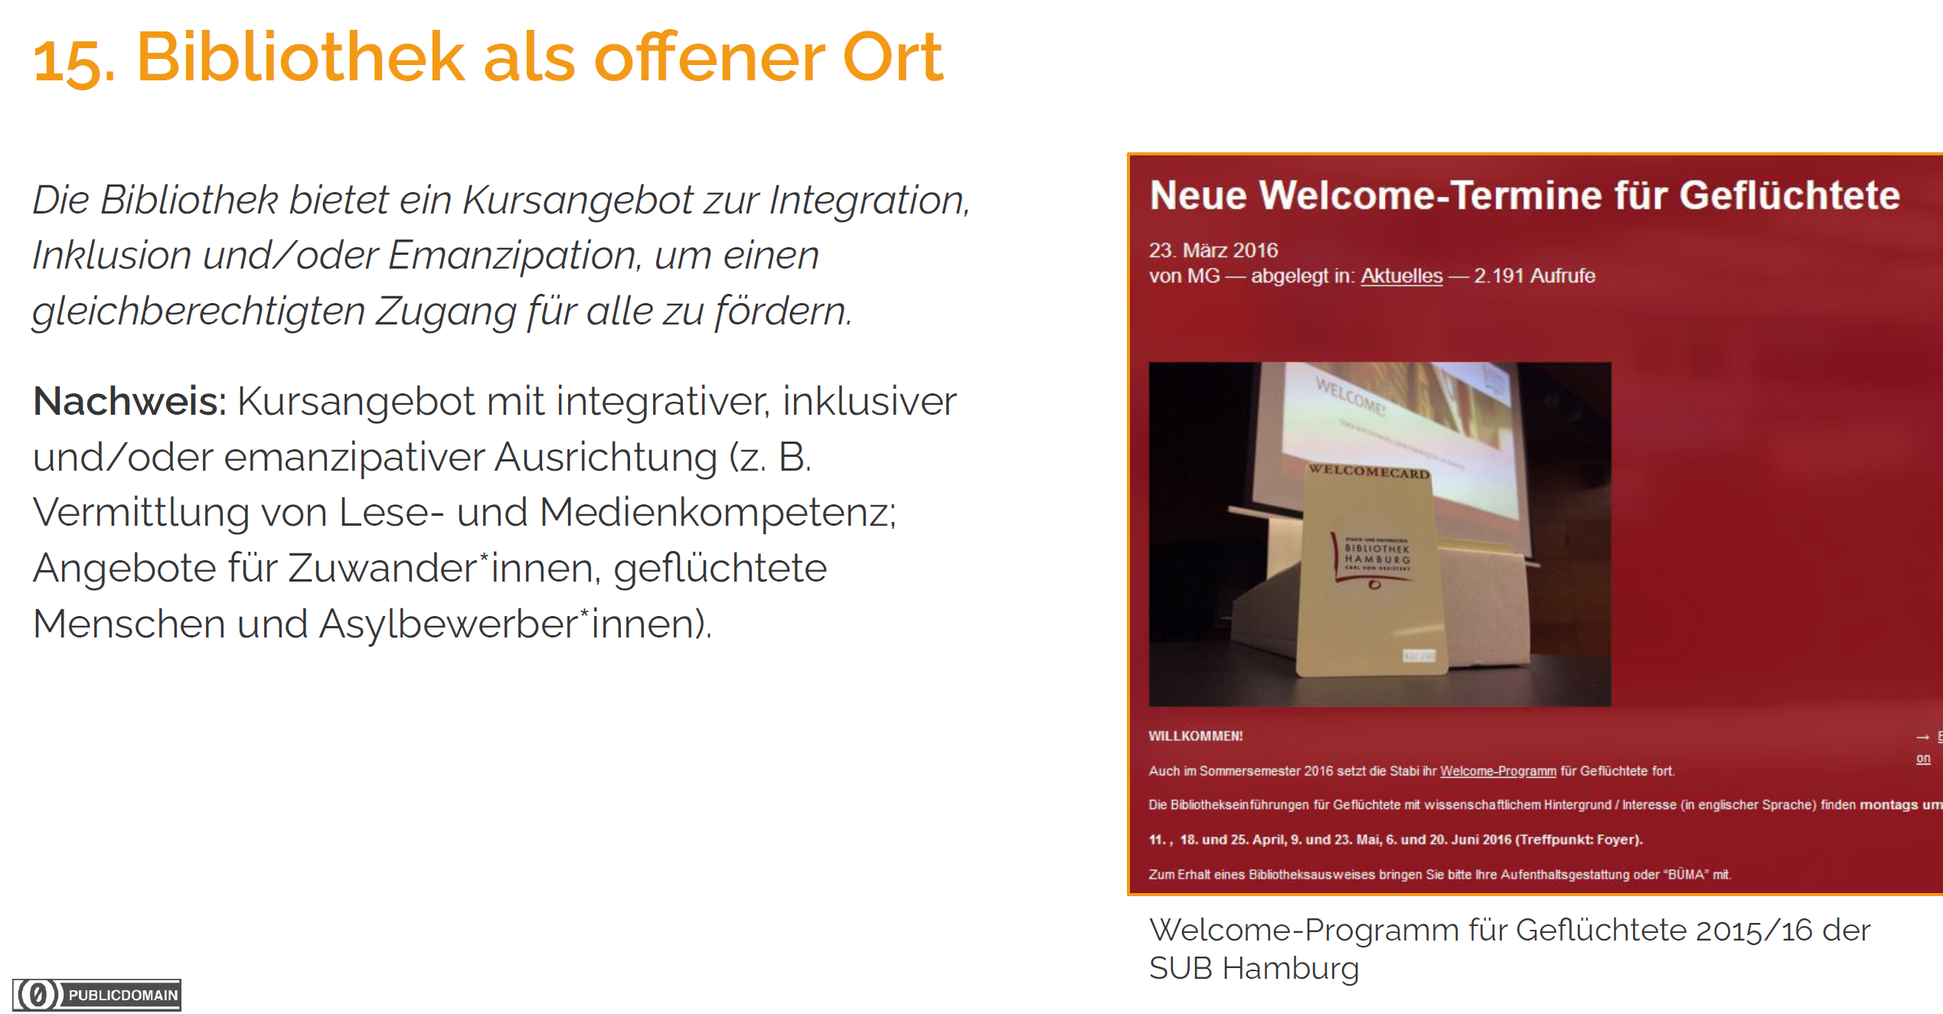
Quelle: https://zenodo.org/records/7057791 / Abrufdatum: 25.11. 2025 / CC0 1.0

Slide 26
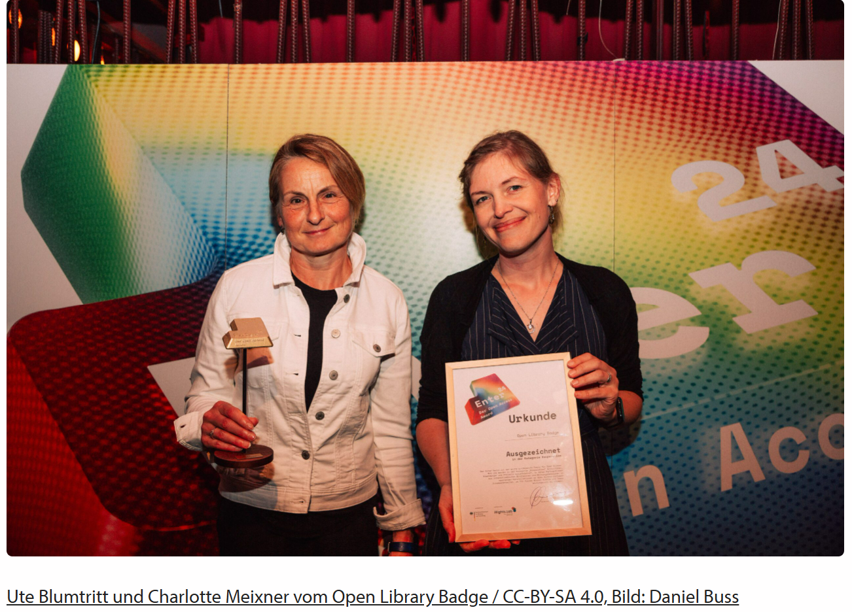
2024 Auszeichnung des Teams mit dem Enter-Award in der Kategorie „Kooperation“
seit 2025 als Arbeitsgruppe des Deutschen Bibliotheksverbandes organisiert
virtuelles Gründungstreffen im Mai 2025
Hands-on Lab auf dem Bibliotheks-kongress am 24. Juni in Bremen
Kontakt über: badge@openbiblio.eu
Quelle: https://zenodo.org/records/7057791 / Abrufdatum: 25.11. 2025 / CC0 1.0

Slide 27

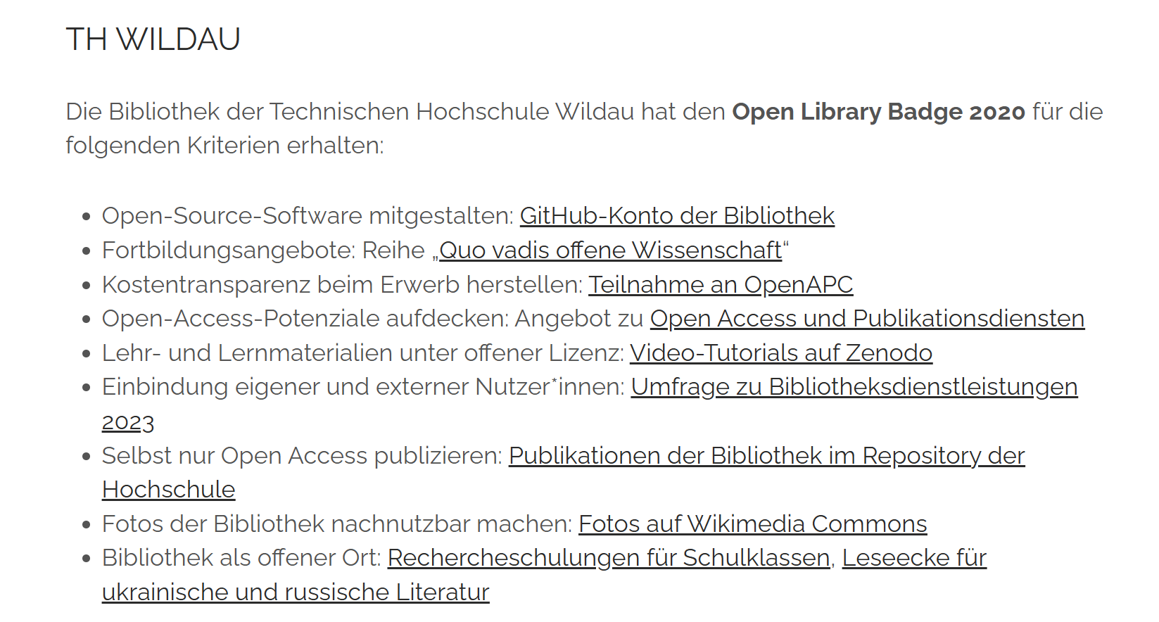
Quelle: https://zenodo.org/records/7057791 / Abrufdatum: 25.11. 2025 / CC0 1.0

Slide 28

Call for Papers
Open Educational Practices (OEP) – Neue Perspektiven für Bibliotheken und Bildungseinrichtungen
Frist: 15.05.2025

Slide 29

Die nächsten Termine und Themen der Community of Practice im Sommersemester 2025:
28.04., 11-12:30 Uhr (online):
    Offene Lehrvideos – Werkzeuge, Standards, Praxisbeispiele
26.05., 11-12:30 Uhr (online):
    OER trifft KI – Chancen und Herausforderungen
23.06., 11-12:30 Uhr (online):
Tools 4 nOERds: Digitale Werkzeugkiste für OER-Enthusiast:innen
21.07., 14-15:30 Uhr (online):
  Lehrkräfte von morgen – Offenheit von Anfang an: OER als fester Bestandteil der Lehrkräftebildung

Slide 30
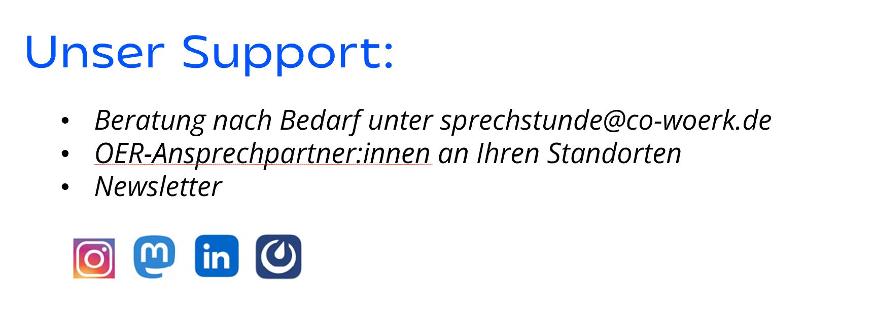
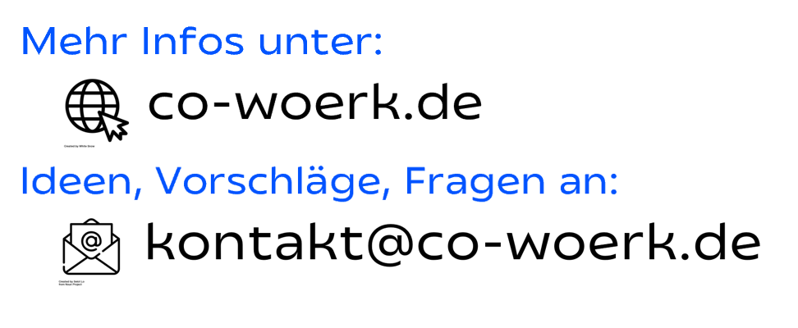

Slide 31

Herzliche Einladung zu…
mattermost.co-woerk.de/co-woerk
Notes:
https://mattermost.co-woerk.de/co-woerk

Slide 32
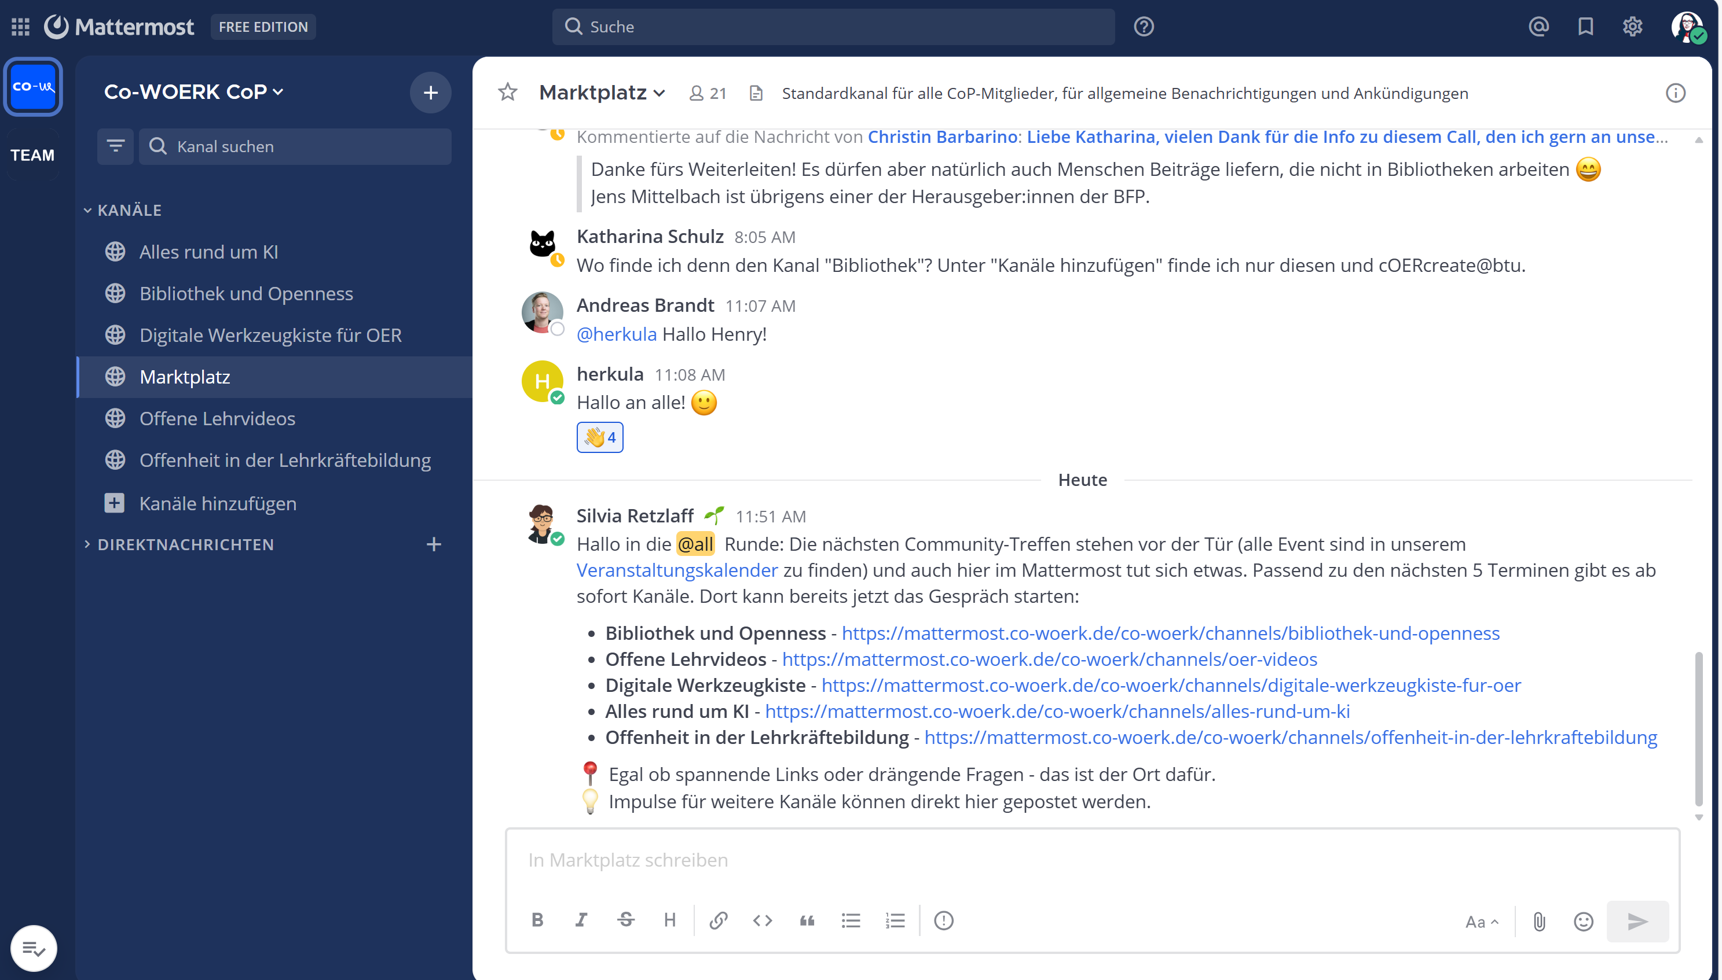

Slide 33
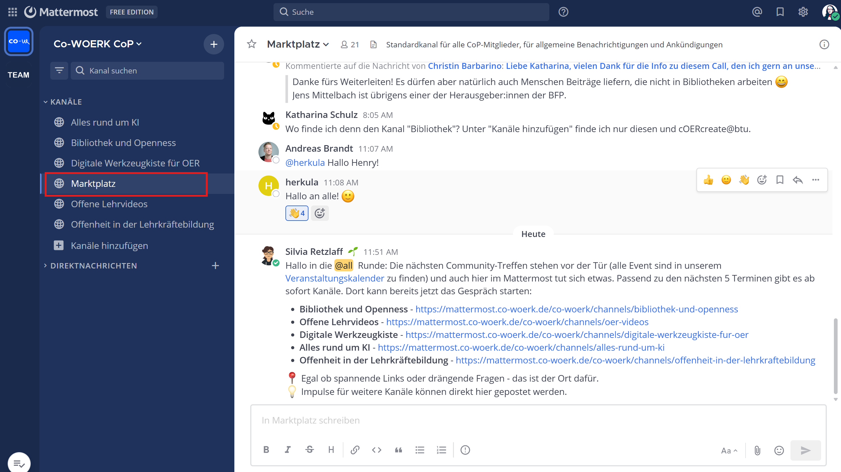

Slide 34
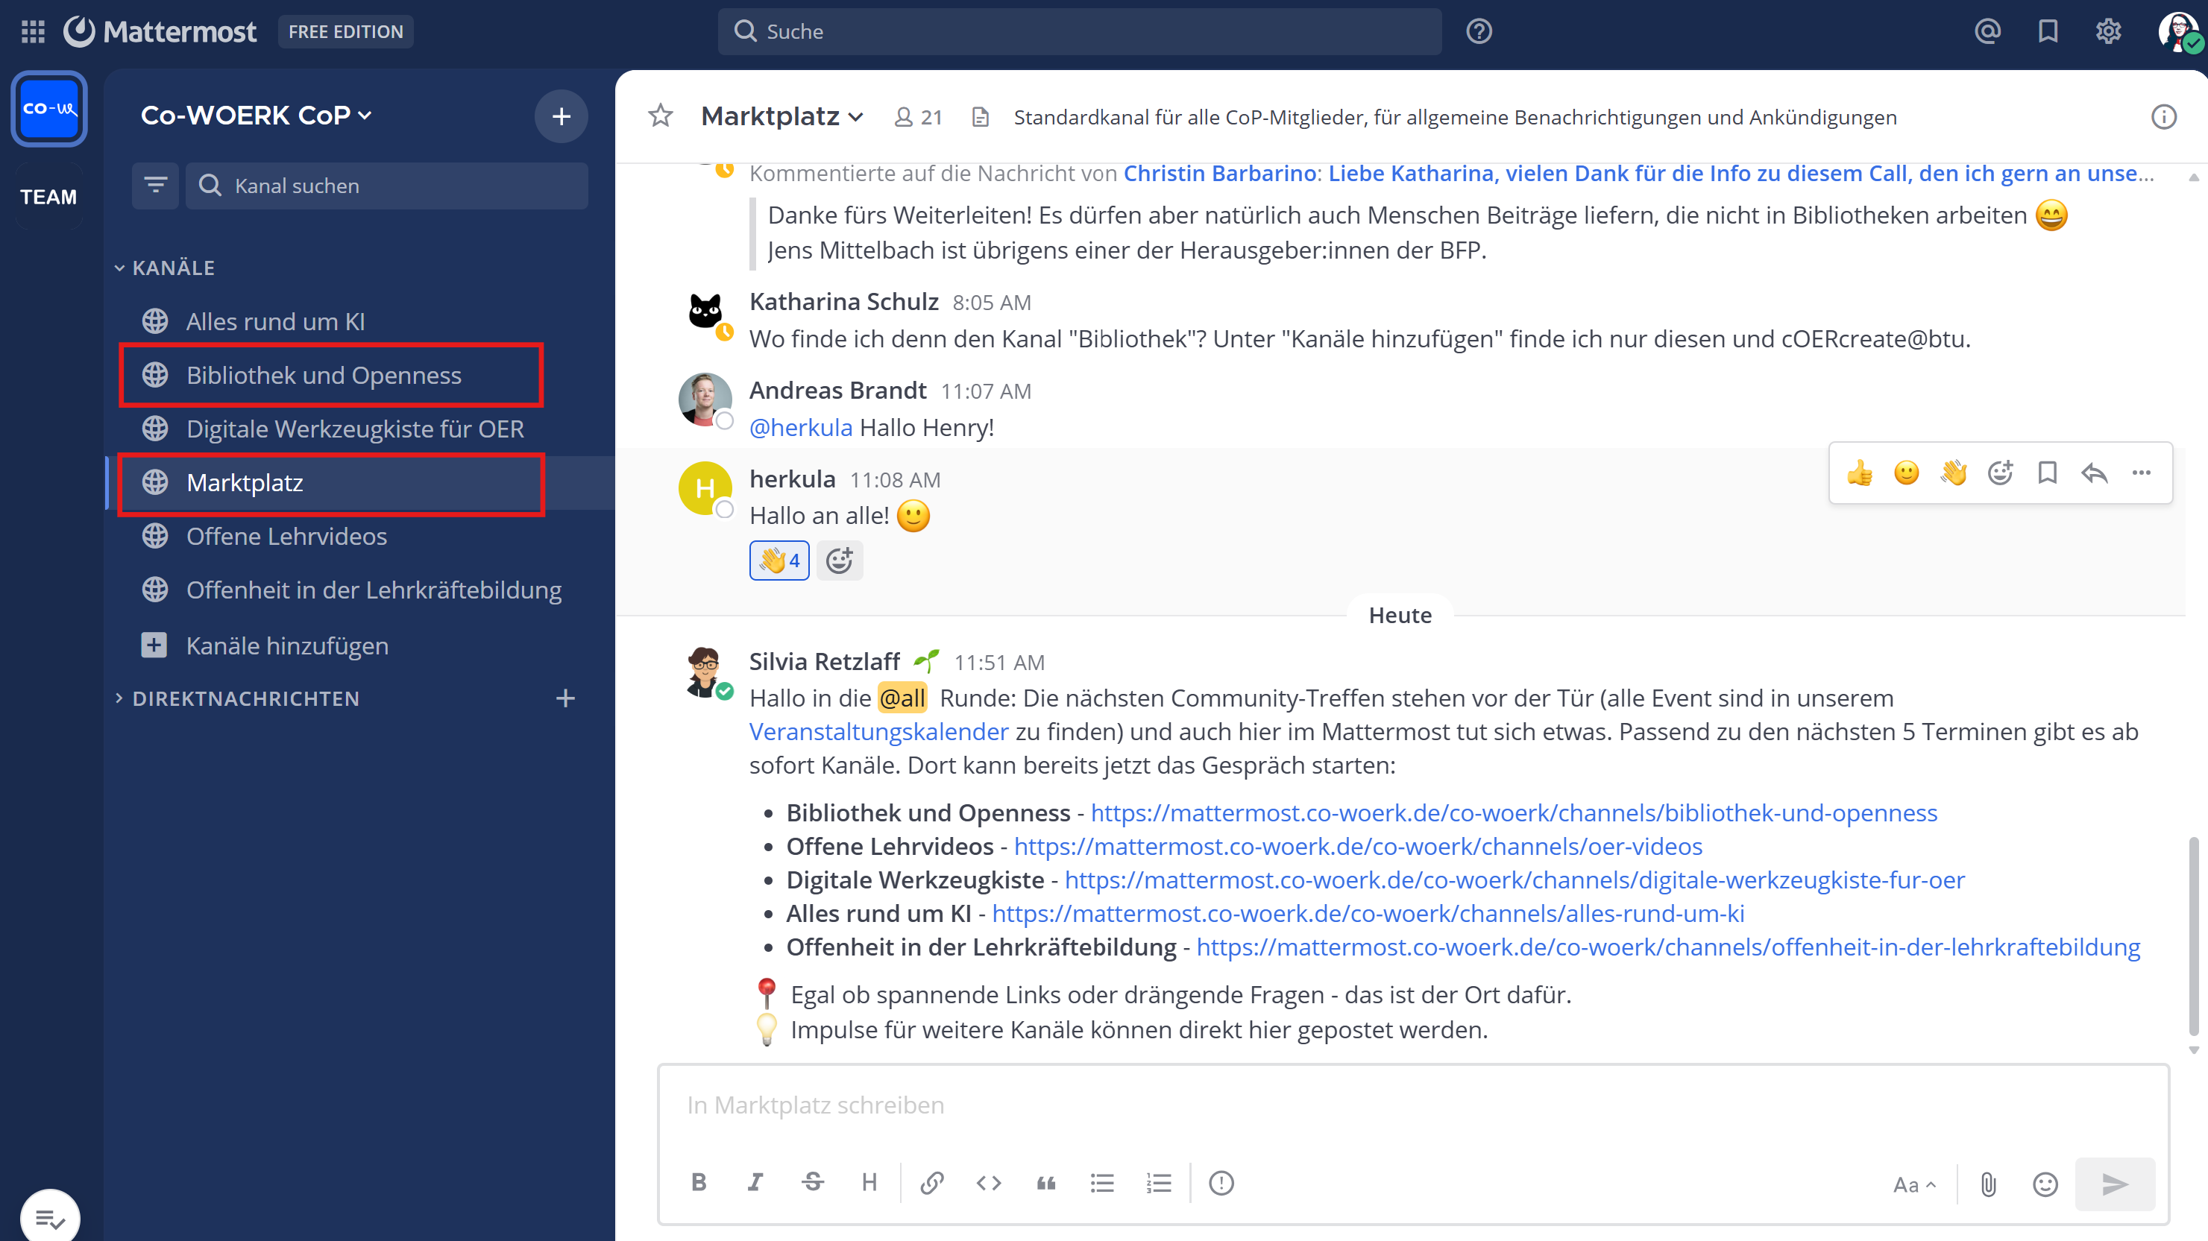

Slide 35
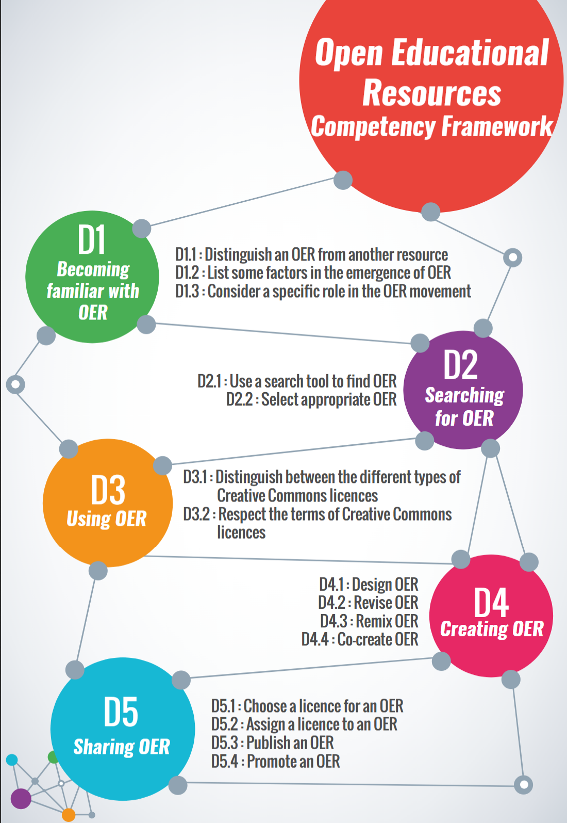
Today I learned…

Slide 36

Fragen?

Slide 37
Vielen Dank!

